Slide 1
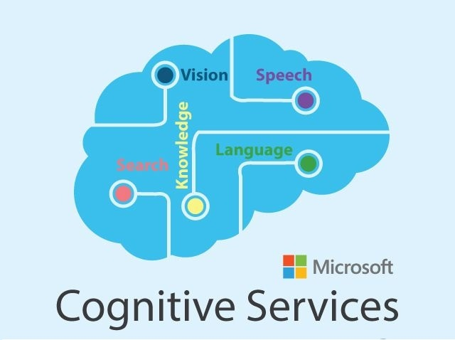

Slide 2


APIs Cognitive services
Vision
Algorithmes de traitement des images permettant d’identifier, de
Légender et modérer intelligemment les images et vidéos.
Microsoft Speech
Convertir l’audio en texte, utiliser la voix pour vérification ou ajouter la reconnaissance de l’orateur.

Slide 3


APIs Cognitive services
Recherche
Ajouter les API Recherche Bing aux applications et comparer des milliards de pages web, d’images, de vidéos et d’actualités avec un seul appel d’API.
Langage
Autoriser les applications à traiter le langage naturel avec des scripts prédéfinis, à évaluer les sentiments et à reconnaître les attentes des utilisateurs.

Slide 4


API Vision
Vision par ordinateur
Classification d’image
Reconnaissance de scènes et d’activité dans les images
Reconnaissance de célébrités et de monuments dans les images
Reconnaissance optique de caractères (OCR) dans les images
Reconnaissance d’écriture manuscrite
Visage
Détection de visage dans les images
Identification de personnes dans les images
Reconnaissance d’émotions dans les images
Reconnaissance et groupement de visages similaires dans les images

Slide 5


API Vision
Vidéo indexeur
Détection de visage dans les vidéos
Détection d’objets, de scènes et d’activités dans les vidéos
Extraction et analyse de métadonnées, d’audios et d’images clés
Content modérateur
Modération du contenu explicite ou choquant dans les images et vidéos
Listes d’images et de textes personnalisées pour bloquer ou autoriser le contenu correspondant
Outils pour inclure des commentaires de modérateurs humains

Slide 6
Démonstration
Visage

